Slide 1
Vorlesungsrelevante Diagrammtypen
Von Ruben Klinksiek

Slide 2
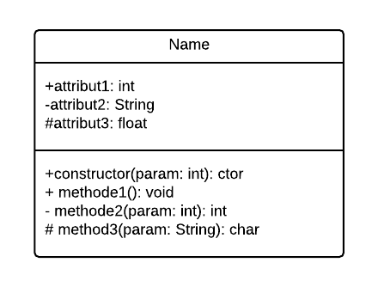
Klassendiagramm
Darstellung einzelner Klassen
Eine Klasse hat 3 Bestandteile
Name
Attribute
Methoden
Kapselung:
- private
+ public
# protected
Jedes Attribut hat einen Datentyp
Methoden haben einen Rückgabewert
Default-Konstruktoren vernachlässigen

Slide 3
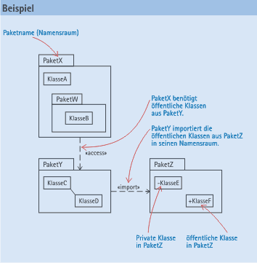
Paketdiagramm
Darstellung von Paketen und ihren Beziehungen
import :
importiert öffentliche Elemente
Importierte Inhalte sind nach aussen sichtbar
Inhalte können von dritten importiert werden
access:
importiert in den privaten Raum
Inhalte nur im Paket sichtbar

Slide 4
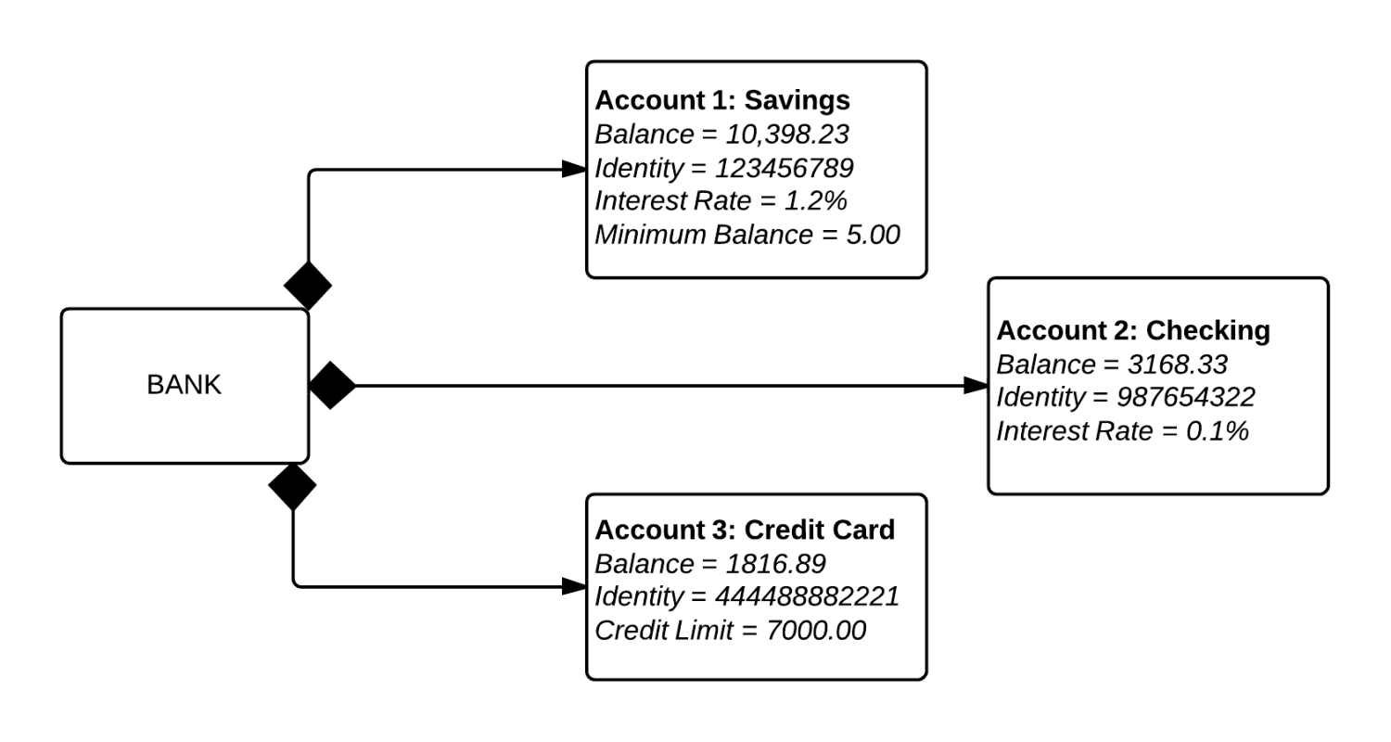
Objektdiagramm
Struktur eines modellierten Systems
Momentaufnahme
Instanzen von Klassendiagrammen

Slide 5
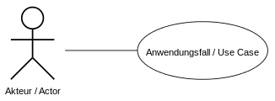

Use-Case-Diagramm
Zeigt das nach außen sichtbare Verhalten
Stellt Beziehungen zwischen Akteuren und Anwendungsfällen(Use-Cases)
Akteur kann Person oder Nachbarsystem sein
Inlcude: Mussbeziehung
Extend: Kannbeziehung

Slide 6
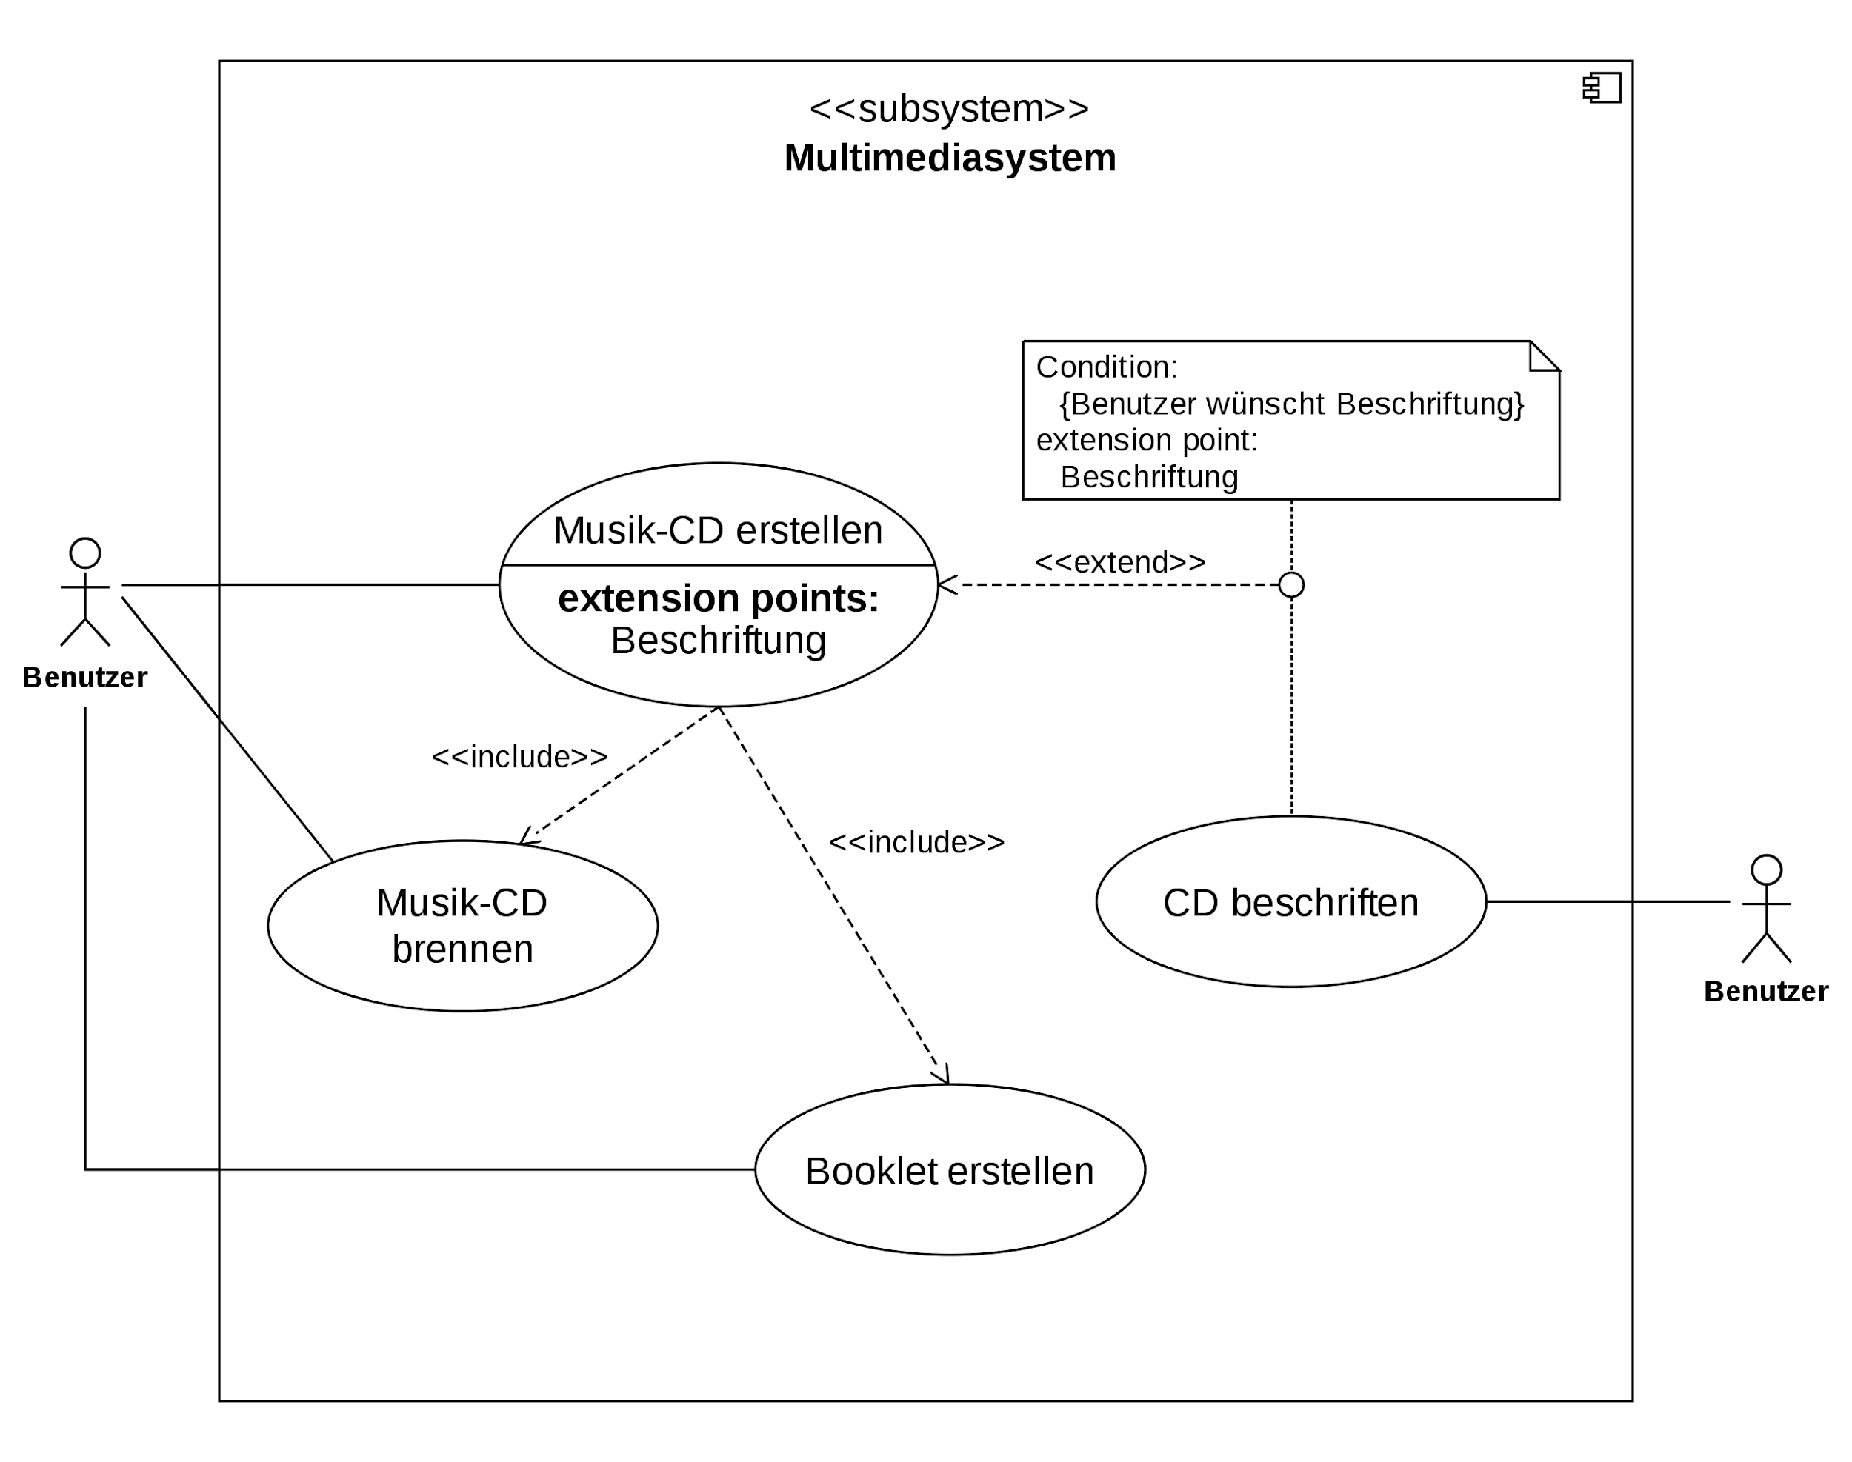

Slide 7






Aktivitätsdiagramm
Demonstration der Logik eines Algorithmus
Illustration von Geschäftsprozessen
Verständliche Darstellung komplizierter Anwendungsfälle
Startknoten
Verzweigungssymbol
Aktivitätssymbol
Entscheidungssymbol
Konnektorsymbol
Hinweissymbol
Verbindungssymbol
Endknoten

Slide 8
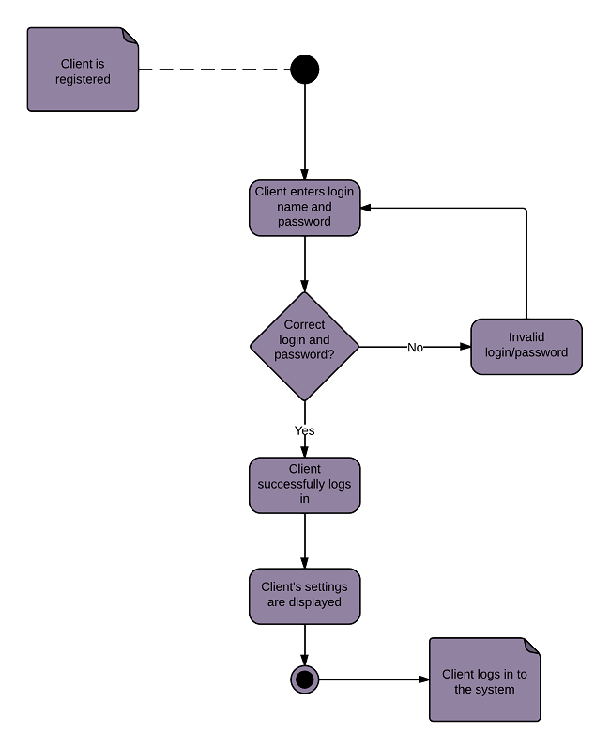

Slide 9
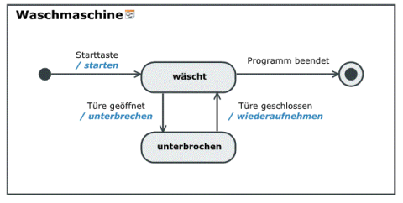
Zustandsdiagramm
Stellt Zustandsautomaten grafisch dar
Dokumentiert das Verhalten eines Systems
Spezifizierung zulässiger Nutzung

Slide 10
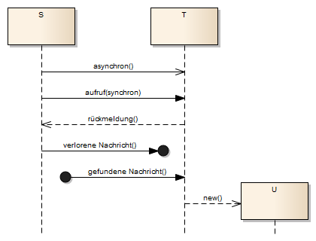
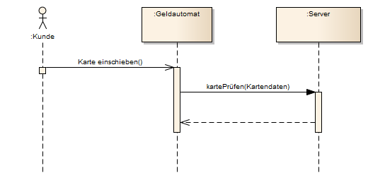
Sequenzdiagramm
Darstellung von gleichzeitig existierenden Prozessen und Objekten
Hilft beim verstehen der Logik komplexer Verfahren

Slide 11
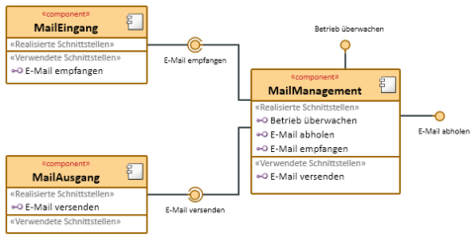
Komponentendiagramm
Stellt Komponenten mit ihren Schnittstellen dar
Zeigt Abhängigkeitsbeziehungen von Komponenten
Die Struktur des fertigen Systems ist früh erkennbar
Bereitgestellte Schnittstelle
Benötigte Schnittstelle

Slide 12
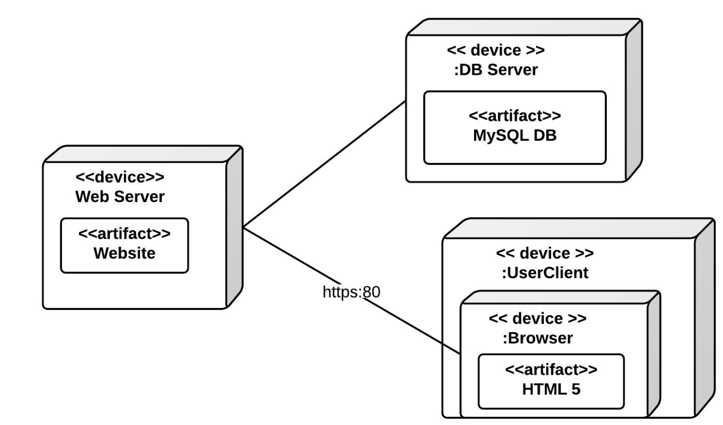
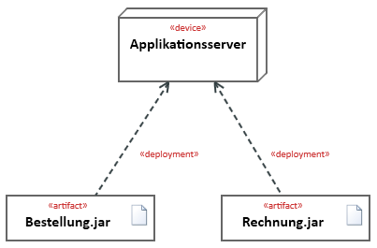
Verteilungsdiagramm
Modellierung der physischen Architektur eines Systems
Beziehungen zwischen Software- und Hardwarekomponenten
Physische Verteilung der Verarbeitung
Artefakt: Durch Software generierte Information

Slide 13
Quellen
http://www.codeadventurer.de/?p=2428
http://www.cortex-brainware.de/referenz-uml-2/paketdiagramm/
https://de.wikipedia.org/wiki/Paketimport_(UML)
https://www.lucidchart.com/pages/de/objektdiagramm-uml
http://mbse.se-rwth.de/book1/index.php?c=chapter4-1
https://www.spektrum.de/sixcms/media.php/370/leseprobe.384438.pdf
https://de.wikipedia.org/wiki/Anwendungsfalldiagramm
https://www.lucidchart.com/pages/de/uml-aktivitatsdiagramme
https://www.lucidchart.com/pages/de/uml-sequenzdiagramme
https://www.sparxsystems.de/ressourcen/literatur/leseprobe-zu-projektabwicklung-mit-uml-und-enterprise-architect/sequenzdiagramm-sequence-diagram/
http://help.innovator.de/11.5/de_de/InnovatorX/Content/Ref.MetaM.UML/CLComponentDia.htm
http://help.innovator.de/11.5/de_de/InnovatorX/Content/Ref.MetaM.UML/CLDeploymentDia.htm
https://www.lucidchart.com/pages/de/tutorial-fur-verteilungsdiagramme
http://help.innovator.de/11.5/de_de/InnovatorX/Content/Ref.MetaM.UML/CLDeploymentDia.htm

